Slide 1
Project 제안서
DoubleK 팀 소개
팀명: DoubleK
팀원: 0892001 강진석
0892006 김건태

Slide 2
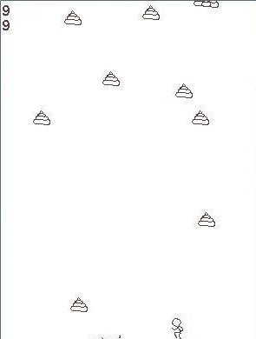
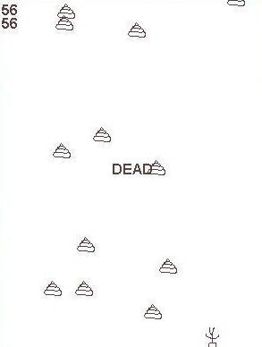
개발 내용
플래쉬 게임 “똥피하기”
CrystalStory_pro에서 아이디어와 예제소스
쉬운 게임 방법
방향키 좌, 우 사용
물체가 바닥에 도달하면 점수가 올라가는 방식
방향키로 캐릭터 좌,우 이동 물체와 접촉 시 종료

Slide 3
제약사항
화면에는 다수의 이미지가 그려지고 지워지므로 키를 누르면 사용자가 느끼지 못하는 딜레이를 가져야 한다.
순위를 보여주고 점수에 대한 기록을 관리해야 한다.
사용자가 키 입력시 지연 없이 캐릭터가 움직여야 한다.
보너스 점수를 주는 물체가 게임의 밸런스를 깨지 않는 수준에서 동작 되어야만 한다.(구현)
물체와 접촉되는 순간 게임은 종료되고, 자동으로 점수를 기록 관리 해야한다.

Slide 4
해결방안
타스크를 나누어서 처리하여 반응속도를 개선할 수 있다.
Sav파일을 이용 점수관리와 순위 관리를 한다.
키 입력 받는 타스크의 딜레이를 조정하여 지연이 없게 한다.
보너스 점수를 주는 물체의 갯수에 제한을 둔다.
캐릭터와 물체가 접촉 했는지를 판독하는 타스크를 따로 구현해둔다.
종료되면 바로 기록관리하게 구현한다.

Slide 5
소프트웨어 구조도
CreateDungTask
CreateDungTask
SetLevel
setDelay
SetRandom
Location
CountAvoid
Number

Slide 6
소프트웨어 구조도
MoveDungTask
MoveDung
Inspect
TouchMan
InspectTouch
Botton
moveDown
showScore
addScore
DeleteDung
drawDung
Image
sortRanking

Slide 7
소프트웨어 구조도
KeyTask
keyTask
Inspect
Hited
sendKey

Slide 8
소프트웨어 구조도
MoveMan
moveMan
recieveKey
MoveLocation
drawMan

Slide 9
하드웨어 구조도

Slide 10
테스트 계획
타이틀 화면에서 버튼(PLAY, RANK)가 정확히 동작 되는가?
게임 실행 중 반드시 실행 되야하는것(점수, 캐릭터 이동, 물체하강)이 동작 되는가?
게임 종료 후 점수가 관리 되는가?
게임 재실행 후에도 점수가 유지되고 있는가?

